Slide 1
F I Z I K A
7- sinf
MAVZU: YERNING SUN’IY YO‘LDOSHLARI

Slide 2
TAKRORLASH
Formulalar | Nomi
P$\text{ =} \text{m}\text{ (}\text{g}\text{+}\text{a}\text{)}$
Yuklama
P = 0
Vaznsizlik
g$\text{ = }\text{G}\frac{M}{{(R+h)}^{2}}$
Yer sirtidan biror balandlikda erkin tushish tezlanishi.
$$θ=\sqrt{gR}$$
Birinchi kosmik tezlikni topish formulasi.

Slide 3
RAKETANING YER ATROFIDA HARAKATI
Raketa 300 km balandlikda Yer atrofida aylanma harakat qilishi uchun birinchi kosmik tezlik qanday bo‘lishi kerak?
$θ_{1}^{2}$ = g r
g =9,81 $\frac{m}{s^{2}}$
r = R+h
$θ_{1}$ = 7,7 km/s

Slide 4
SUN’IY YO‘LDOSH
Inson tomonidan fazoga uchirilgan va sun’iy ravishda Yerning yo‘ldoshiga aylantirilgan raketa, kosmik kemalar Yerning sun’iy yo‘ldoshi deb ataladi.

Slide 5
GORIZONTAL OTILGAN JISM HARAKATI

Slide 6
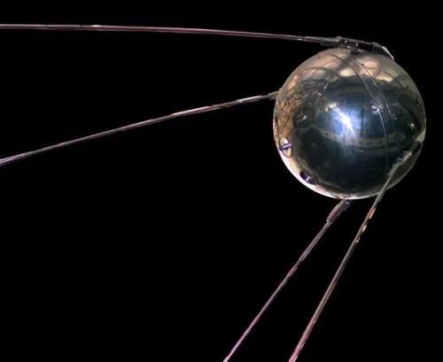
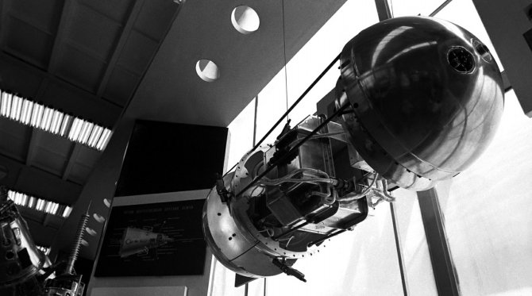
KOSMOSNING ZABT ETILISHI
Insoniyat tarixida birinchi marta 1957-yil 4-oktabrda 83 kg massali raketa quvvatli eltuvchi-raketa yordamida zaruriy balandlikka olib chiqilib, unga birinchi kosmik tezlik berishga erishilgan.

Slide 7
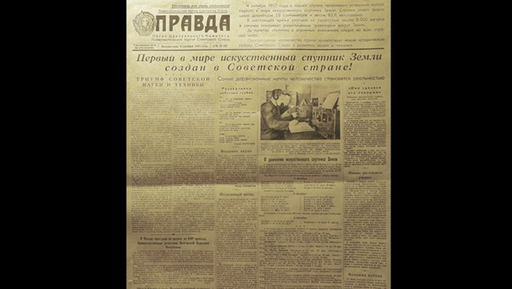
KOSMOSNING ZABT ETILISHI
Yo‘ldoshning Yer atrofida aylanish davri 96 daqiqani tashkil etdi. U Yer orbitasida 1958 yilning 4 yanvarigacha parvoz qilib, 1440 marta Yer atrofini to‘liq aylanib chiqdi va yuksak ilmiy ahamiyatga ega ko‘plab ma'lumotlarni yig‘ib berdi.

Slide 8
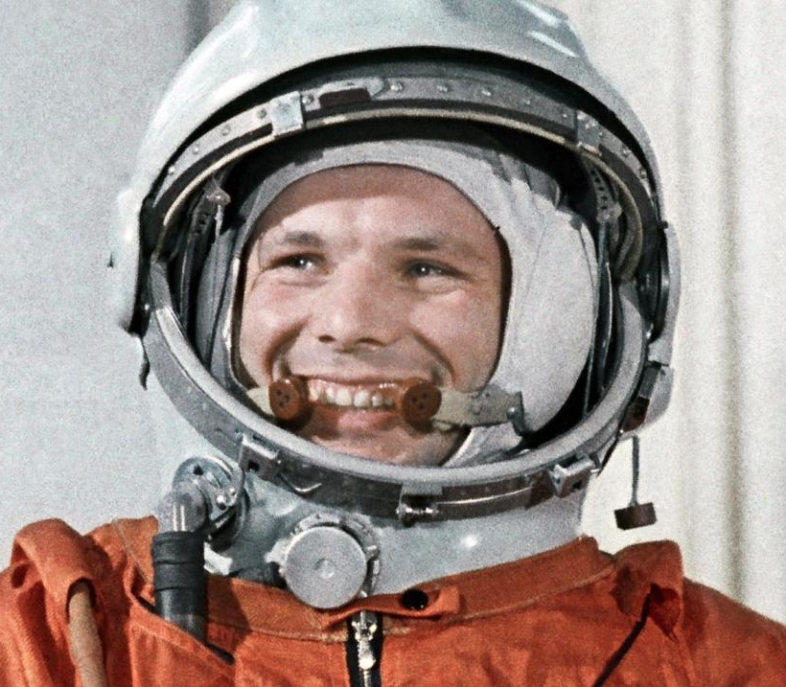
KOSMOSNING ZABT ETILISHI
1961-yil 12-aprelda birinchi marta inson kosmosga uchdi. Yerdan ko‘tarilgan “Vostok” kosmik kemasida Yuriy Gagarin sayyoramizni bir marta aylanib chiqdi.

Slide 9
KOSMOSNING ZABT ETILISHI
Kosmosni zabt etishda yana bir buyuk yutuq 1969-yil 21-iyulda astronavtlar N. Armstrong va E. Oldrin boshqargan kosmik kema Oyga yumshoq qo‘ndi, inson ilk bor Oyga qadam qo‘ydi.

Slide 10
KOSMOSNING ZABT ETILISHI
Toshkent viloyatining Iskandar qishlog‘ida tug‘ilgan uchuvchi kosmonavt Vladimir Jonibekov 5 marta kosmosga parvoz qilib, orbitada jami145 kun bo‘lgan. Shu davrda 2 marta ochiq kosmosga chiqib, kosmik apparatning sirtqi qismini ta’mirlashda ishtirok etgan.
Kosmonavt Vladimir
Jonibekov

Slide 11
KOSMOSNING ZABT ETILISHI
1985-yilda unga aviatsiya general-mayori harbiy unvoni berilgan.
Uchuvchi-kosmonavtga Toshkentda byust o‘rnatilgan.
Kosmonavtika sohasidagi buyuk xizmatlari uchun
ikki marta Qahramon unvoniga sazovor bo‘lgan.

Slide 12
KOSMOSNING ZABT ETILISHI
1998-yil 22-yanvarda xalqaro ekipaj tarkibida Qirg‘izistonning O‘sh shahrida tug‘ilgan o‘zbek o‘g‘loni Solijon Sharipov AQSh kosmik kemasida kosmosga uchdi.
2004-yilda u ikkinchi marta kosmosga parvoz qildi. Bu safar Rosiya kosmik kemasida uchib, uzoq muddat davomida kosmosda tadqiqot ishlarini olib borishda ishtirok etdi.
Kosmonavt Solijon
Sharipov

Slide 13
KOSMOSNING ZABT ETILISHI
Teleko‘rsatuv va radioeshittirishlarni, uyali telefon aloqalarini Yer yuzi bo‘ylab uzatish ham sun’iy yo‘ldoshlar yordamida amalga oshiriladi.

Slide 14
KOSMOSNING ZABT ETILISHI
$θ_{1}$ = 7,9 km/s
$θ_{2}$ = 11,2 km/s
$θ_{3}$ = 16,7 km/s

Slide 15
Mustaqil bajarish uchun topshiriqlar:
Mavzu oxiridagi savollarga javob yozing.
22 - mashqning masalalarini yeching.

